Slide 1
InfoCo社团课第六节

Slide 2
数据结构
维护数据与数据之间的关系的存储结构
线性数据结构
图状数据结构
树状数据结构

Slide 3
线性数据结构
线性类数据结构：
数组：任意位置访问存储
栈：一端操作（查询、插入、删除等）
队列：两端操作（队尾进、队首出）
链表：每次查询从头开始，插入和删除比较方便

Slide 4
线性数据结构
栈: 先入后出, 比如向箱子中平放放入书籍, 先放进去的后被拿出来
或者是手枪等枪械发射子弹, 先被填入弹匣的子弹后被发射
队列: 先入先出, 比如排队时, 排在前面的先离开
数组: 我们已经很熟悉了, 可以在任意时刻存取, 但是固定长度, 还需要给定位置, 就比如学校的班级, 索引既是班牌
链表: 从前一个元素找到后一个元素, 可以找任意个, 但是无法随机访问

Slide 5
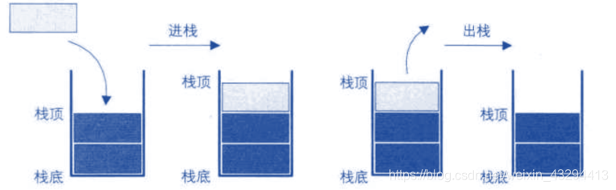

Slide 7
树状数据结构
图论中的树和现实生活中的树长得一样，只不过我们习惯于处理问题的时候把树根放到上方来考虑。这种数据结构看起来像是一个倒挂的树，因此得名

Slide 8
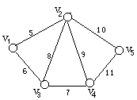
图
1、图的的定义
图是由顶点V的集合和边E的集合组成的二元组：
记G=（V，E）

Slide 9
基本概念
二元组(V, E) 称为图(graph)。V 为顶点集，E为V 中结点之间的边的集合。
自环：一条边的两个端点是相同的。
多重边：两个端点之间有两条以上的边，称他们是多重边。
简单图：没有自环和多重边的图

Slide 10
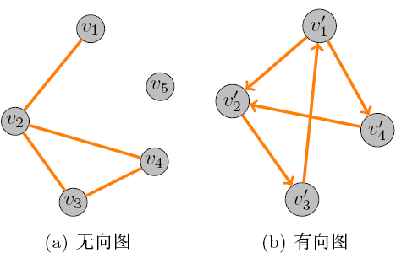
基本概念
无向边：边是双向的
有向边：单向边，有箭头
无向图：只有无向边的图
有向图：只有有向边的图
顶点的度
无向图中，一个顶点相连的边数称为该顶点的度。
有向图中，从一个顶点出发的边数称为该顶点得出度；到达该顶点的边数称为它的入度。

Slide 11
基本概念
权和网
在图的边给出相关的数，成为权。权可以表示一个顶点到另一个顶点的距离，耗费等，带权图一般称为网。

Slide 12
完全图、稠密图和稀疏图
完全图：
任何两个顶点之间都有边（弧）相连称为完全图
稀疏图、稠密图：
边（弧）很少的图称为稀疏图反之为稠密图

Slide 13
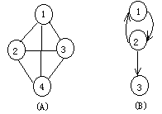
如果一条路径上的结点除起点x₁和终点x_{k}可以相同外，其它结点均不相同，则称此路径为一条简单路径。
图(a)中v₁→v₂→v₃是一条简单路径，v₁→v₃→v₄→v₁→v₃不是简单路径。x₁=x_{k}的简单路径称为回路（也称为环）。
例如图(b)中，v₁→v₂→v₁为一条回路。

Slide 14
在邻接矩阵表示中，除了存放顶点本身信息外，还用一个矩阵表示各个顶点之间的关系。若（i,j）∈E(G)或〈i,j〉∈E(G),则矩阵中第i行 第j列元素值为1，否则为0 。
图的邻接矩阵定义为：
1 ，若（i,j）∈E(G)或〈i,j〉∈E(G)
A[i][j]=
0 ，其它情形

Slide 15
例如, 下面为两个无向图和有向图对应的邻接矩阵。

Slide 16
图的存储—邻接矩阵
类似地可以定义网的邻接矩阵为：
wij 若（i,j）∈E(G)或〈i,j〉∈E(G)
A[i][j]= 0 若i=j
∞ 其它情形

Slide 17
图的存储—邻接矩阵
空间复杂度：O(V^2)
优点：直观，容易理解，可以直接查看任意两点的关系。
缺点：对于稀疏图，会有很多空间根本没有利用。对于带权图，不能处理重边。要查询某一个顶点的所有边，要枚举V次。

Slide 18
图的遍历
给出一个图G和其中任意一个结点V₀，从V₀出发访问G中所有结点，每一个结点被访问一次，这就叫图的遍历:
通常有两种遍历方法：
⑴深度优先搜索dfs
⑵广度优先搜索bfs

Slide 19
深度优先遍历(DFS)
遍历算法：
1、从某一顶点出发开始访问,被访问的顶点作相应的标记,输出访问顶点号。
2、从被访问的顶点出发,搜索与该顶点有边的关联的某个未被访问的邻接点。
再从该邻接点出发进一步搜索与该顶点有边的关联的某个未被访问的邻接点,直到全部接点访问完毕

Slide 20
广度优先搜索(BFS)
广度优先搜索按层次遍历的过程，其搜索过程如下：
假设从图中某结点v₀出发，在访问了v₀之后依次访问v₀的各个未曾访问的邻接点，然后分别从这些邻接点出发按广度优先搜索的顺序遍历图，直至图中所有可被访问的结点都被访问到。
依次访问和v₀有路径相连且路径长度为1，2，3……的结点

Slide 21
1
6
4
5
若，从1号结点开始广度遍历，则遍历顺序为：
1-->4-->5--6-->3-->8-->7-->2-->9
8
9
2
3
7

Slide 22
遍历练习题目
编程实现：
输入下图，按深度优先遍历输出图的结点。
输入：
8 10
1 4
1 5
1 6
2 6
2 7
3 5
3 4
3 7
5 7
5 8
1
6
4
5
8
2
3
7

Slide 23
问题描述：
警察抓到了n个罪犯，警察根据经验知道他们属于不同的犯罪团伙，却不能判断有多少个团伙，但通过警察的审讯，知道其中的一些罪犯之间相互认识，已知同一犯罪团伙的成员之间直接或间接认识。有可能一个犯罪团伙只有一个人。请你根据已知罪犯之间的关系，确定犯罪团伙的数量。
已知罪犯的编号从1至n。
输入：
第一行：n（<=1000,罪犯数量），
第二行：m（<5000，关系数量）
以下若干行：每行两个数：I 和j，中间一个空格隔开，表示罪犯i和罪犯j相互认识。
输出：
一个整数，犯罪团伙的数量。

Slide 24
犯罪团伙样例
样例输入：
11
8
1 2
4 3
5 4
1 3
5 6
7 10
5 10
8 9
输出：
3
说明：共三个犯罪团伙。

Slide 25
哈密顿路
定义：经过图中每个点恰好一次的路
经典的NP完全问题，尚未发现多项式算法…
常见解决方法：
—状态压缩dp（点数比较少的 时候，比如N<=15）
—利用问题特殊性（如某些特殊的图存在多项式算法）

Slide 26
邮递员在送信时，为了节省路途，自己规定：每次总是从n个村子中选择其中一个合适的村子出发，途中每个村子仅且经过一次，送完所有的信。已知各个村子的道路连通情况。请你帮邮递员选择一条合适的路线。

Slide 27
哈密顿路
输入：
第一行：整数n：村子的个数。
接下来是一个n*n的0、1矩阵，表示n个村子的连同情况，如：a[I,j]=1 ，表示第i和第j个村子之间有路可走，如果a[I,j]=0，表示他们之间无路可走。
输出：一条可行的路线
4
输入：
7 0 1 0 1 1 0 0 1 0 1 0 1 0 0 0 1 0 0 0 0 1 1 0 0 0 0 0 0 1 1 0 0 0 1 0 0 0 0 0 1 0 1 0 0 1 0 0 1 0
输出：
2 3 7 6 5 1 4
1
3
7
2
6
5

Slide 28
汉密顿路---DFS
方法一：暴力搜索
1、枚举顶点
2、然后dfs遍历点，直到n个点遍历完为止。
方法二：状压DP

